Slide 1
Experimentos EEG 2019
Resultados gráficos
Thais Maurin

Slide 2
Gráficos AGR
Experimentos 2019

Slide 3
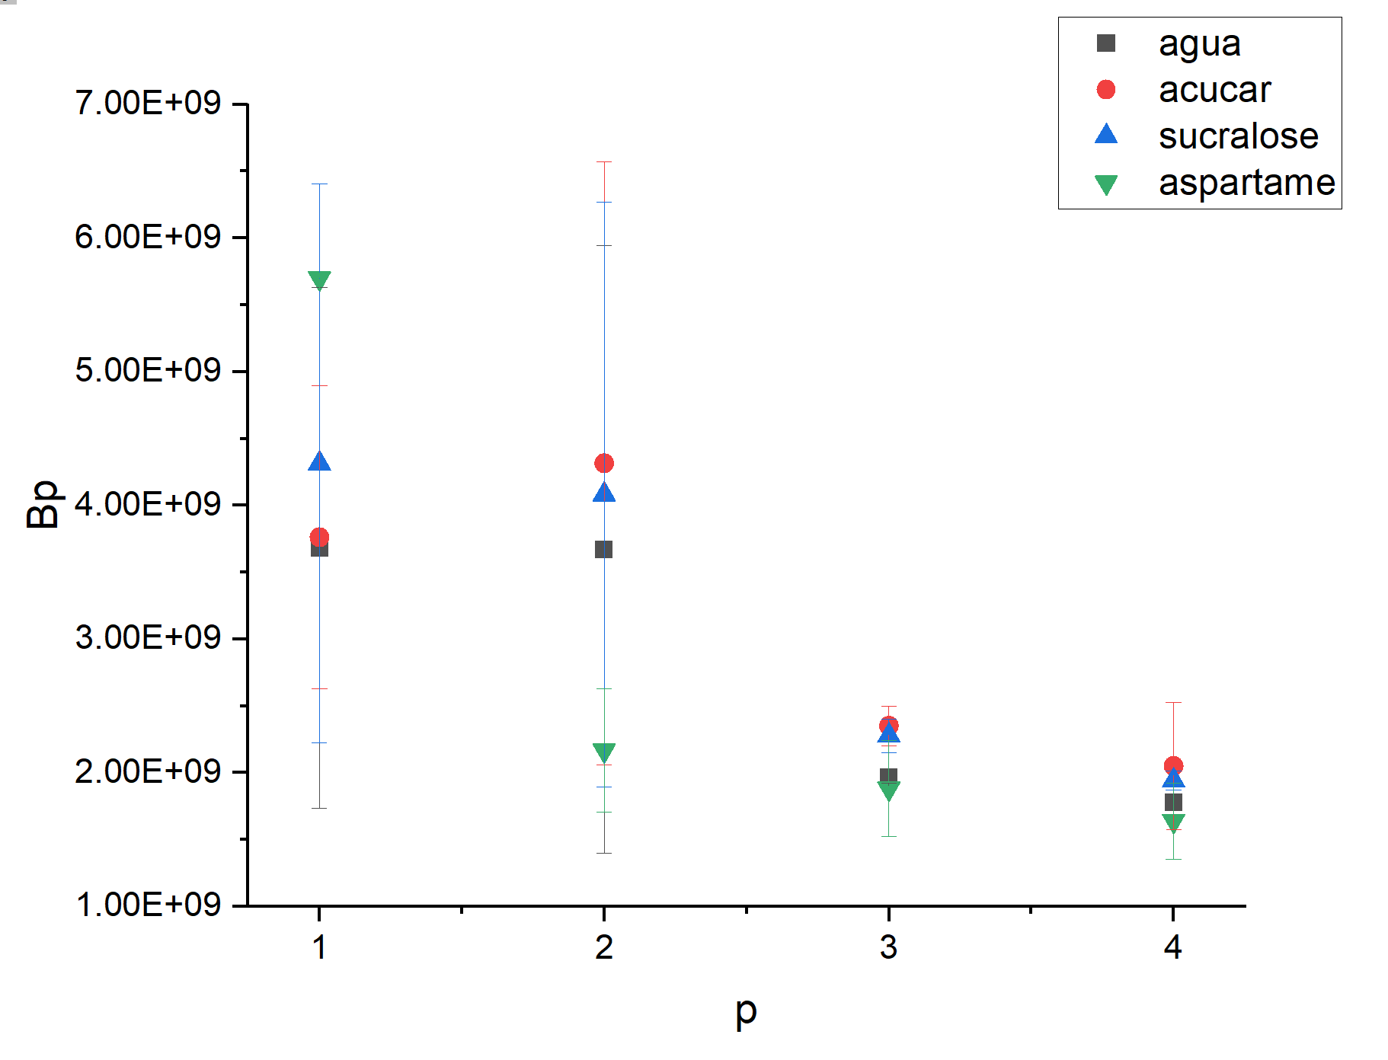
Ana Carolina Contreras (14 de novembro)

Slide 4
Resultados Estatísticos
Ana Carolina Contreras (14 de novembro)
As amostras que apresentaram significância na separação dos coeficientes através do teste de hipótese para duas amostras foram:
(Nenhuma)

Slide 5
Gráficos AGR Normalizado
Experimentos 2019

Slide 6
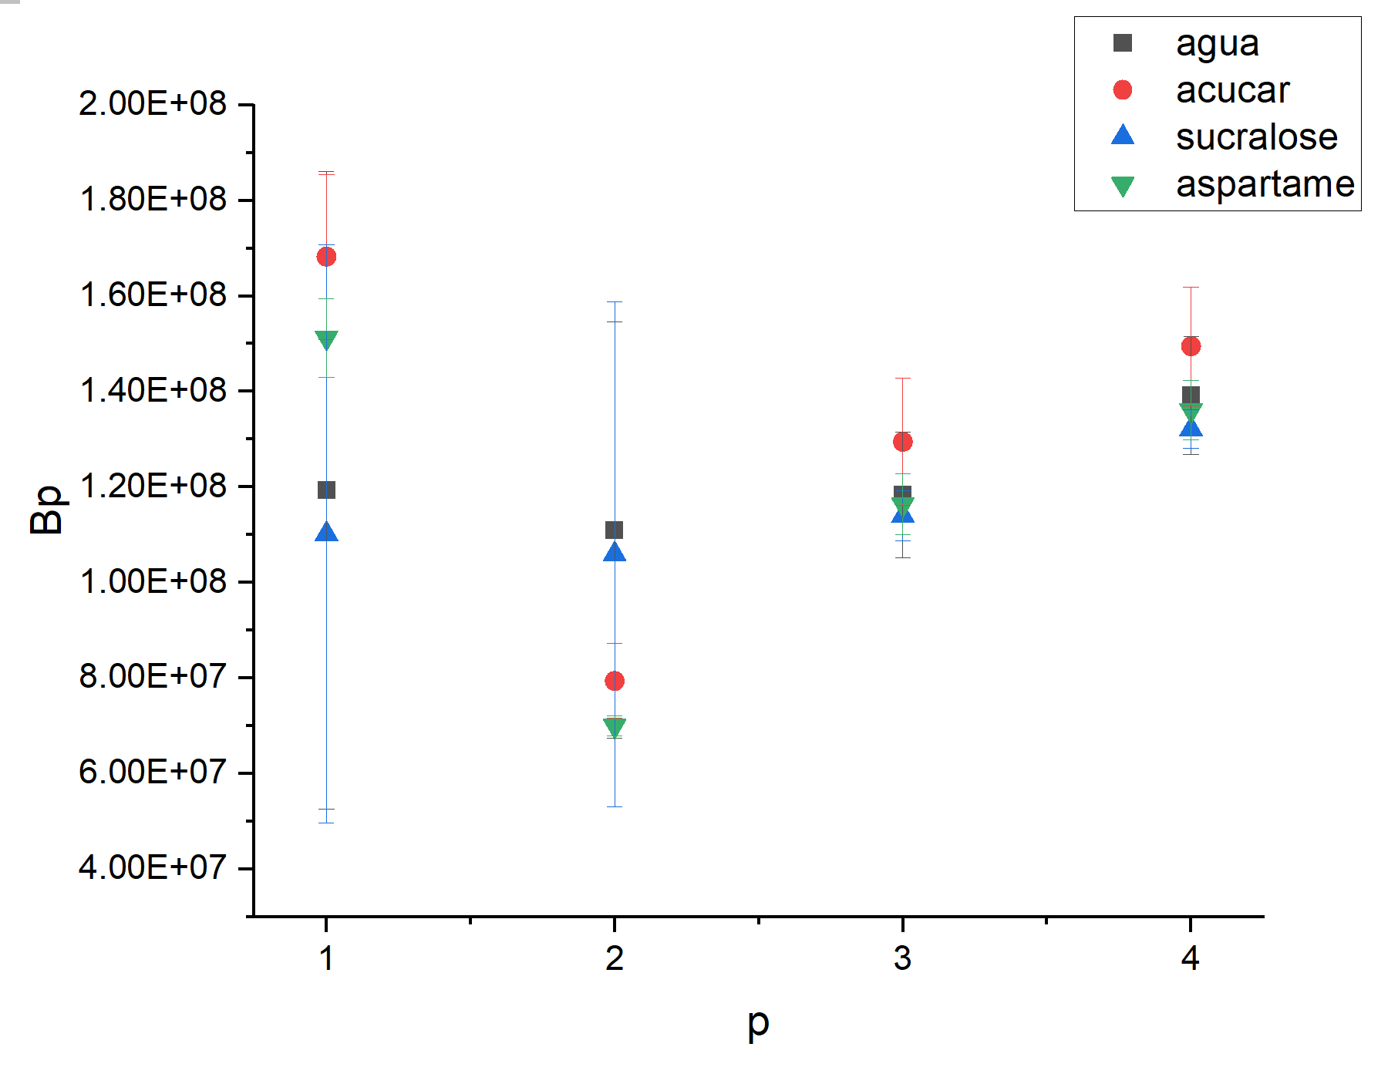
Ana Carolina Contreras (14 de novembro)

Slide 7
Resultados Estatísticos
Ana Carolina Contreras(14 de novembro)
As amostras que apresentaram significância na separação dos coeficientes através do teste de hipótese para duas amostras foram:
(Nenhuma)

Slide 8
Gráficos AOK
Experimentos 2019

Slide 9
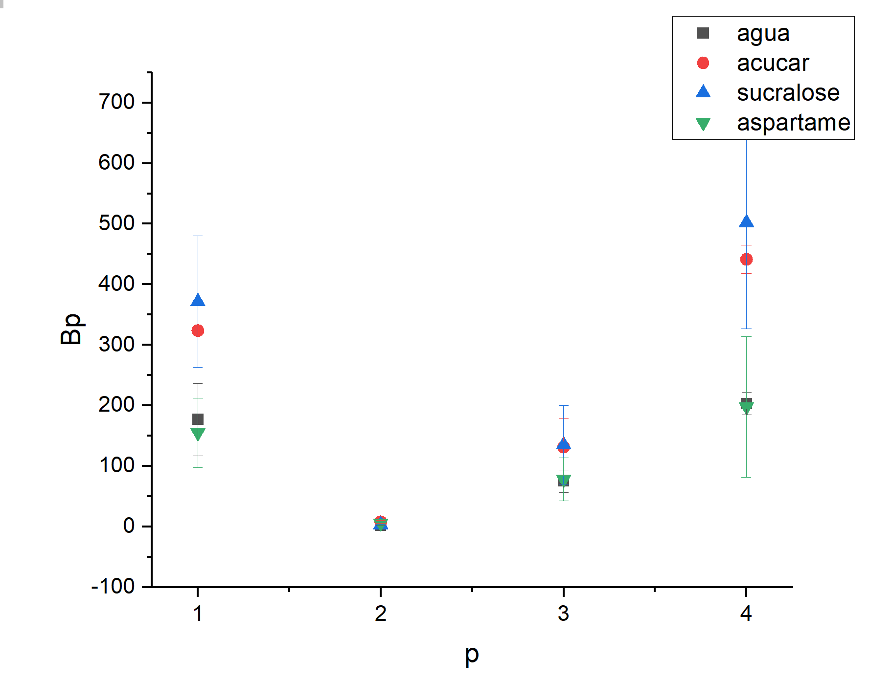
Ana Carolina Contreras (14 de novembro)

Slide 10
Resultados Estatísticos
Ana Carolina Contreras (14 de novembro)
As amostras que apresentaram significância na separação dos coeficientes através do teste de hipótese para duas amostras foram:
Água4/Açúcar4

Slide 11
Gráficos AOK Normalizado
Experimentos 2019

Slide 12
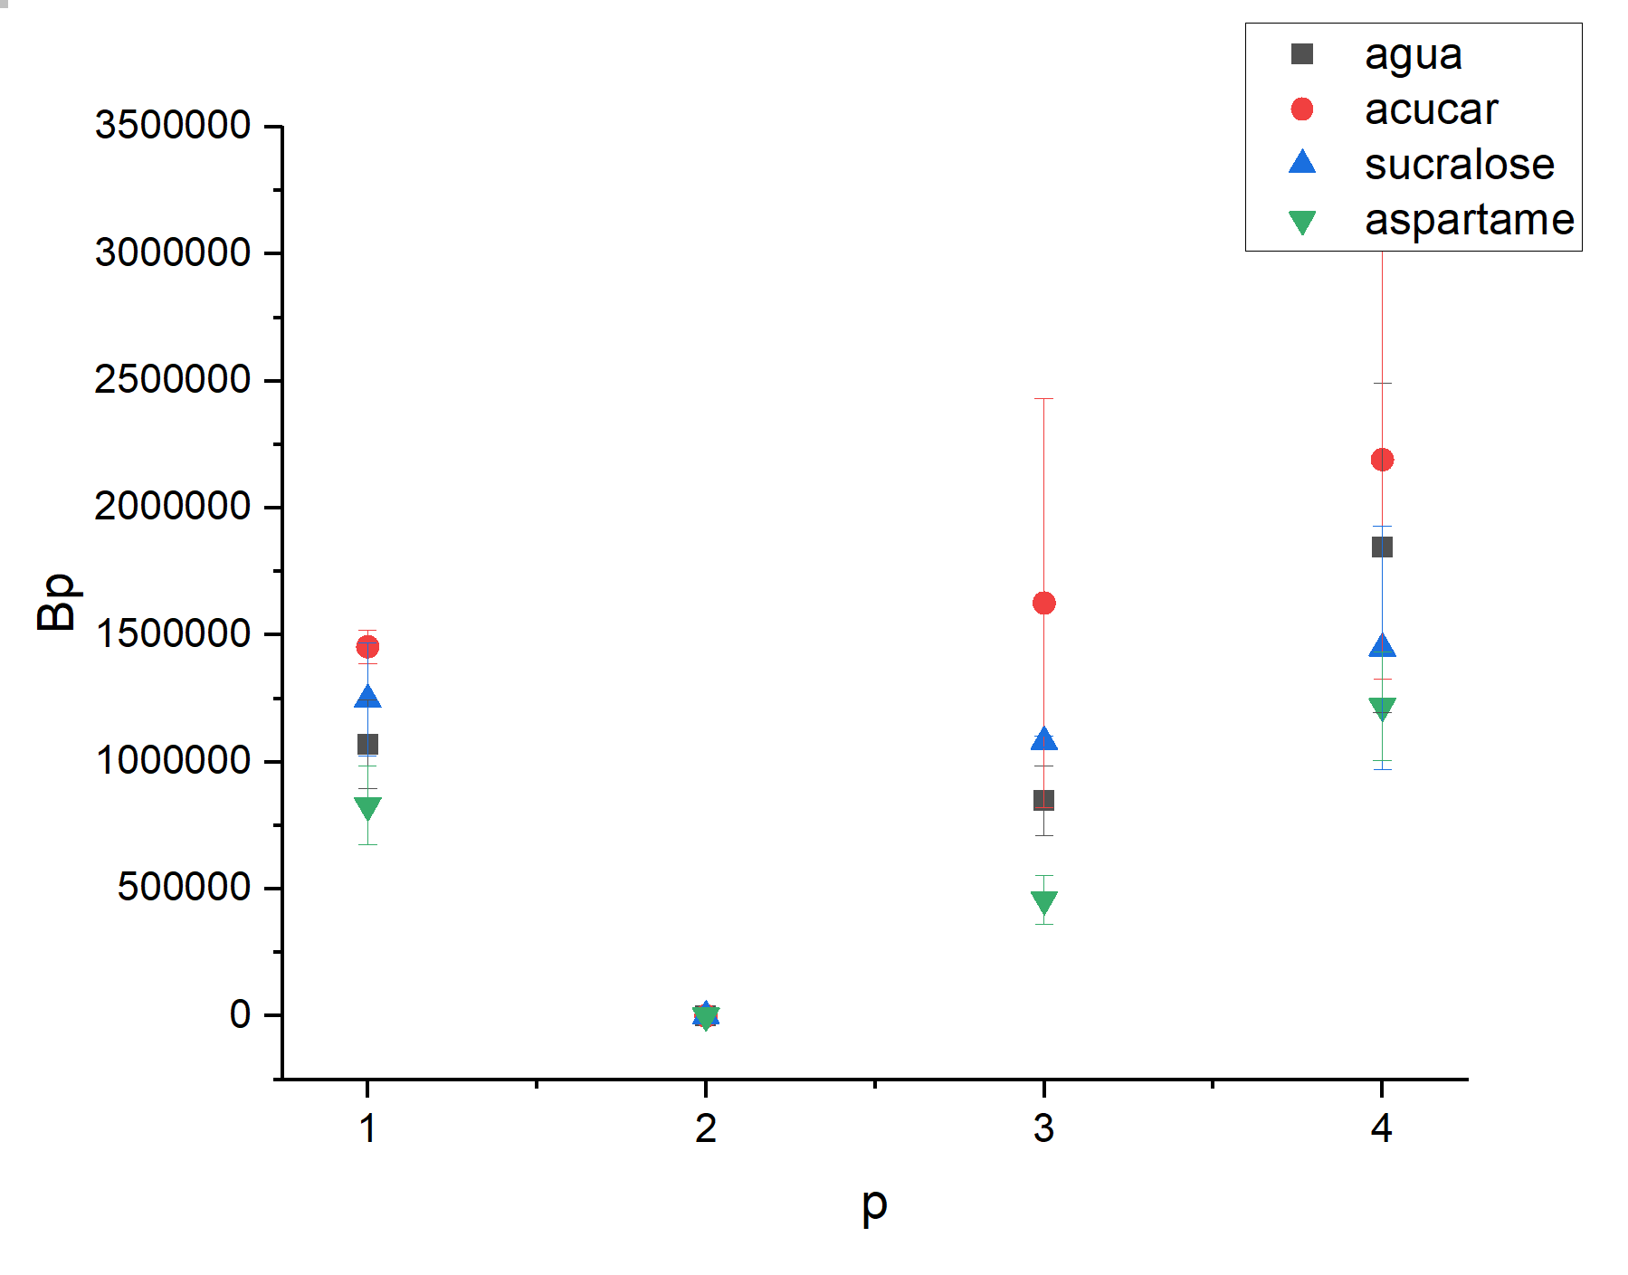
Ana Carolina Contreras (14 de dnovembro)

Slide 13
Resultados Estatísticos
Ana Carolina Contreras (14 de novembro)
As amostras que apresentaram significância na separação dos coeficientes através do teste de hipótese para duas amostras foram:
Acucar1/aspartame1 – not pro segundo, ok?
Aspartame3/sucralose3 – not pro segundo, ok?

